Slide 1
Анализ взаимодействия пользователей с карточками Яндекс. Дзен
Студент: Мельников А.И.
Дата проведения анализа 03.10.2021

Slide 2
Цель исследования:
В рамках данного исследования стояла задача ответить на вопросы:
1) Сколько взаимодействий пользователей с карточками происходит в системе с разбивкой по темам карточек?;
2) Как много карточек генерируют источники с разными темами?;
3) Как соотносятся темы карточек и темы источников?

Slide 3
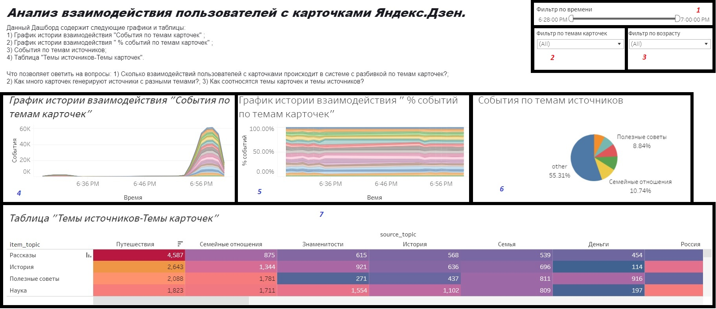
Описание дашборда:
В общем дашборд выглядит следующим образом:

Slide 4
Описание дашборда:
Дашборд содержит 7 функциональных разделов:
1) Фильтр по времени;
2) Фильтр по темам карточек;
3) Фильтр по возрасту;
4) График истории взаимодействия "События по темам карточек" ;
5) График истории взаимодействия " % событий по темам карточек" ;
6) События по темам источников;
7) Таблица "Темы источников-Темы карточек".
Регулируя фильтры (1-3) можно получать различные вариации отображаемой информации и получать ответы на
Интересующие вас вопросы.

Slide 5
Общие выводы:
1) Самая большая активность для всех карточек приходится на промежуток времени 18:51 - 19:01. Вероятно это время, когда люди возвращаются домой и отдыхают перед домашними делами;
2) Наибольшим количеством событий обладают источники : семейные отношения (10,74%), Россия (9,62%), полезные советы (8,84%), путешествия (7,78%), знаменитости (7,72%) . Закономерно, ничего удивительного в таком результате нет.
3) Наибольшее количество совпадений в таблице «Тема источников – тема карточек» Путешествие –рассказы (4587), путешествия любят все! Наименьшее шоу-еда (1) , несколько странно. Шоу-программы про еду весьма популярны. Может быть конкретно в этот день так совпало?

Slide 6
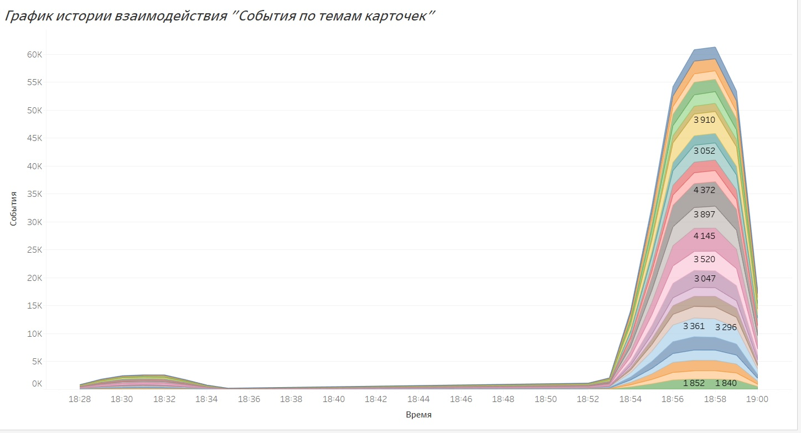
Истории взаимодействия «События по темам карточек»:
Самая большая активность для всех карточек приходится на промежуток времени 18:51 - 19:01.
До этого есть небольшой всплеск в районе 18:28 - 18:34. Вероятно последние рабочие минуты.
Источник: Яндекс Практикум

Slide 7
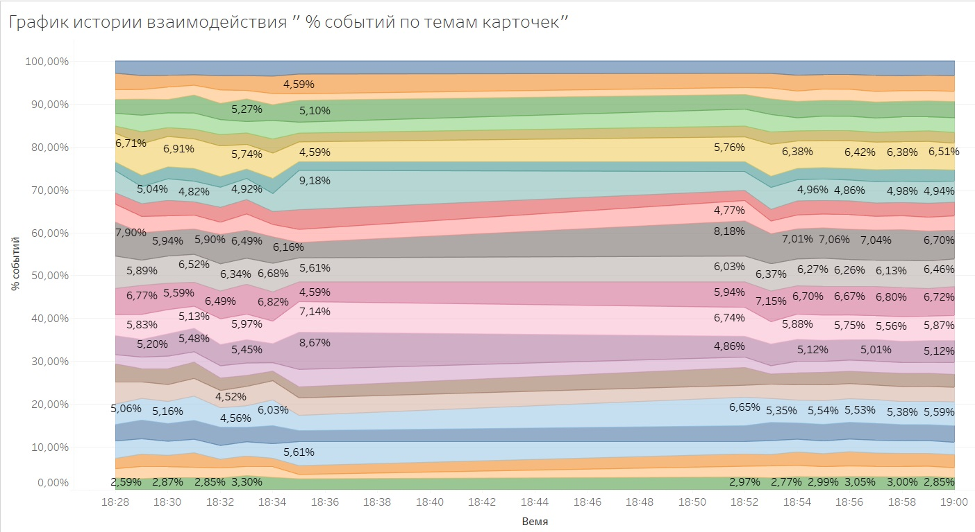
История взаимодействия «% событий по темам карточек»:
В целом по всем категориям относительный интерес по категориям сохраняется, колебания в пределах одного процента, однако есть категории , где есть более высокие скачки, например:
История 9,18% , в среднем 5%;
Полезные советы 8,67% , в среднем 5%.
Источник: Яндекс Практикум

Slide 8
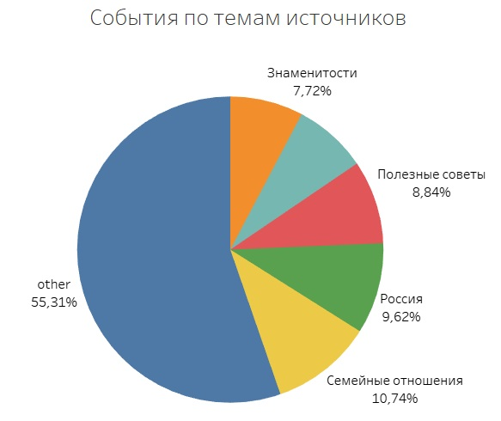
Событий по темам источников:
Наибольшим количеством событий обладают источники :
Семейные отношения (10,74%);
Россия (9,62%);
Полезные советы (8,84%);
Путешествия (7,78%);
Знаменитости (7,72%) .
Закономерно, ничего удивительного в таком результате нет.
Источник: Яндекс Практикум

Slide 9
Рекомендации:
Структура дашборда показалась крайне нагруженной для такого количества графиков и таблиц - после публикации все становится мелким. Обратить внимание на задание.
Крайне маленький промежуток выгружаемых данных - всего 1 час и один день. Крайне необъективный результат по итогу. Данных могло бы быть побольше.
В целом крайне затруднительно понять, что требуется. Стоит поработать над постановкой вопросов.

Slide 10
Ссылка на дашборд:
https://public.tableau.com/app/profile/alexandr3646/viz/dzen_project_16328474013780/dzenproject?publish=yes

Slide 11
Спасибо за внимание!
Дашборд подготовлен студентом 2 группы DA1+
Мельниковым Александром Игоревичем
Контакты для связи:
email: job.melnikov.alexander@yandex.ru
Моб.телефон: +88005555555)

